Slide 1
TEKNOLOJİ BAĞIMLILIĞI
BOSTANCIK ANADOLU LİSESİ REHBERLİK SERVİSİ

Slide 2
TEKNOLOJİNİN ÖZGÜRLÜĞÜNÜ
ELİNDEN ALMASINA İZİN VERME!!

Slide 3
BAĞIMLILIK NEDİR??
Bağımlılık, kişinin kullandığı bir nesne veya yaptığı bir eylem üzerinde kontrolünü kaybetmesi ve onsuz bir yaşam sürememeye başlamasıdır.
Kullanım ve davranış hayatın ciddi bir bölümünü kaplar, kişi yapmak zorunda olduğu işler ve ilişkiler dışında bütün vaktini ve fiziksel enerjisini büyük oranda bağımlı olduğu eyleme yatırır.

Slide 4
TEKNOLOJİ BAĞIMLILIĞI NEDİR??
Teknoloji bağımlılığı, teknolojiyi kullanmada ve onunla ilişkide kişinin iradesini kaybetmesi, kendini denetleyememesi ve onsuz bir yaşam sürememeye başlaması hâlidir.

Slide 5
BELİRTİLERİ NELER OLABİLİR??
Teknoloji başında harcanan vaktin giderek artması
Teknolojiden uzak kalınca huzursuzluk, uykusuzluk, öfke gibi yoksunluk belirtilerinin ortaya çıkması
Ruhsal, sosyal, adli ya da bedensel bir sorun oluşturmasına rağmen teknolojinin kullanılmaya devam edilmesi
Planlanandan daha fazla teknoloji karşısında kalınması
Teknoloji başında geçirilen vakitle ilgili kontrolün kaybedilmesi
Teknolojinin, sorumlulukların (iş, okul, aile, bireysel temizlik gibi) yerine getirilmesini engellemesi

Slide 6
BAĞIMLILIĞIN SEBEPLERİNİ İNCELEYELİM
Can sıkıntısı ve yapacak daha iyi bir şey bulamamak
Bağımlı arkadaş çevresinin içerisinde bulunmak
Merak duygusunu kontrol edememek
Bağımlılığın sonuçlarını bilmemek veya önemsememek
Sosyal ilişki kuramamak ya da kurarken güçlük çekmek
Gerçek dünyada başarılamayan şeyleri sanal dünyada elde etmeye çalışmak
Dışlanma korkusuyla arkadaşlarının her istediğini kabul etmek

Slide 7
KİMLER RİSK ALTINDADIR??
Spordan uzak duran ve hareketsiz yaşamı tercih edenler
Olumsuz ve bağımlı arkadaş çevresi bulunanlar
Arkadaş edinme, iletişim kurma ve iletişimi devam ettirme becerileri az olanlar
Aile içi çatışmalar yaşayan, sağlıklı iletişimi olmayan aile üyeleri
Hayatlarında kaliteli vakit geçirebileceği aktiviteler bulunmayanlar
Aileleri, teknolojiyi olumsuz ve bilinçsiz kullanan bireyler

Slide 8
BAĞIMLILIĞIN SONUÇLARI NELERDİR??
Obezite, sırt ve boyun ağrıları, duruş bozuklukları, göz kuruluğu vb. fiziksel rahatsızlıklar
Dikkat eksikliği
İnternetteki arkadaşlıkları fiziksel arkadaşlıklara tercih etme
Sosyal kaygı düzeyinde ve saldırganlık davranışlarında yükselme
Giderek yalnızlaşma ve yüz yüze ilişki kurmakta güçlük yaşama
Sürekli uykusuz ve yorgun görünmeler
Sosyal gelişimde önemli ölçüde gerileme

Slide 10
NE YAPMALISINIZ??
ALTERNATİFLER OLUŞTURUN
ZAMAN SINIRLAMASI ŞART
HEP OTURMAK OLMAZ!
HEDEFLER KOYUN.

Slide 11
NE YAPMALISINIZ??
YENİ AKTİVİTELER BULUN.
SOSYALLEŞİN ☺
GEREKTİĞİNDE YARDIM İSTEYİN!
DIŞ DURDURUCULAR KULLANIN.

Slide 12
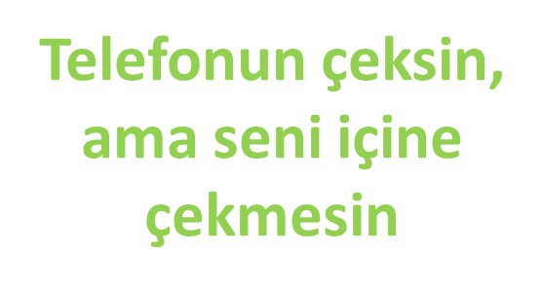
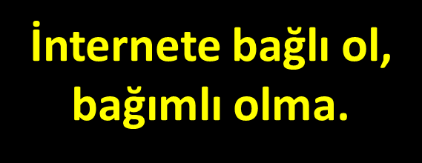
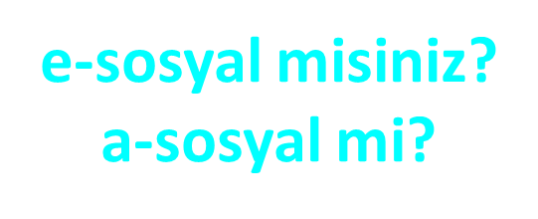
Sıfır teknoloji değil,
sınırsız teknoloji değil,
yeterince teknoloji.

Slide 14
BİZİ DİNLEDİĞİNİZ İÇİN TEŞEKKÜR EDERİZZ ☺

